Slide 1
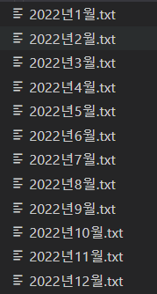

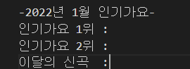
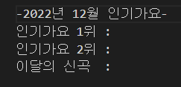
실습1-1정답
#<문제1-1>
# 매월 노래 인기 차트를 아래와 같은 양식으로 작성합니다.
# - 년 월 인기 가요-
# 인기가요 1위:
# 인기가요 2위:
# 이달의 신곡:
# 1월~12월 까지의 노래인기차트 양식파일을 만드는 프로그램을 작성하고 출력해 보세요.
# 조건 : 파일명은 (2022년1월.txt,2022년2월.txt……)
for i in range(1,13):
with open("2022년"+str(i)+"월.txt","w",encoding="utf8") as sing_file:
sing_file.write("-2022년 {}월 인기가요-".format(i))
sing_file.write("\n인기가요 1위 :")
sing_file.write("\n인기가요 2위 :")
sing_file.write("\n이달의 신곡 :")
for i in range(1,13):
with open("2022년"+str(i)+"월.txt","r",encoding="utf8") as sing_file:
print(sing_file.read())
………

Slide 2
실습2-정답
문제1
# 사용자로부터 본인의 성별과 키를 입력받아 함수를 이용하여표준체중을 구하시오.
# (성별에 따른 표준체중 구하는 공식)
# 남자 : 키(m) x 키(m) x 22
# 여자 : 키(m) x 키(m) x 21
# 조건1 : 표준 체중은 별도의 함수 내에서 계산
# *함수명 : std_weight
# *전달값 : 키(height), 성별(gender)
# 조건2 : 표준 체중은 반올림하여 정수로 표시
def std_weight(gender,height):
if gender == "남자":
return height*height*22
else:
return height*height*21
gender = input("'남자'또는 '여자'로 성별을 입력하세요 :")
height = int(input("키를 입력하세요 .:"))/100 #cm를 m로 변경
weight=std_weight(gender,height)
print("당신의 표준 체중은 {}kg 입니다. ".format(round(weight)))
<실행결과>
'남자'또는 '여자'로 성별을 입력하세요 :남자
키를 입력하세요 .:170
당신의 표준 체중은 64kg 입니다.

